Slide 1
QUESTÕES DO ENEM 2015 MATEMÁTICA
Professora Gracinha

Slide 2
QUESTÕES DO ENEM 2015 MATEMÁTICA
Professora Gracinha

Slide 3
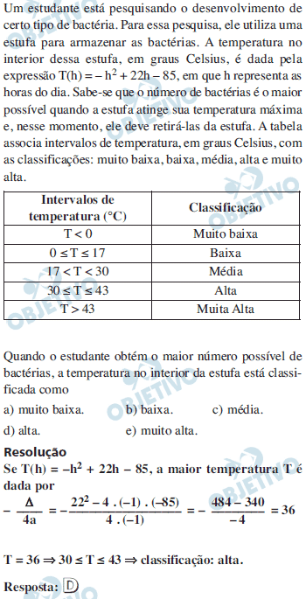
Questão 136

Slide 4
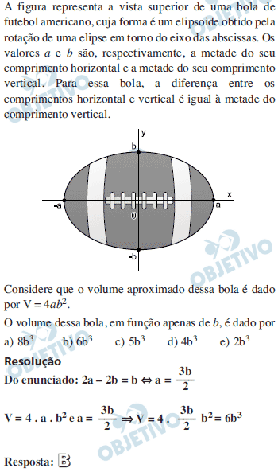
Questão 137

Slide 5

Questão138

Slide 6
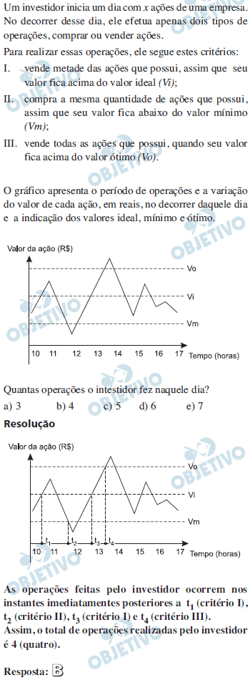
Questão 139

Slide 7
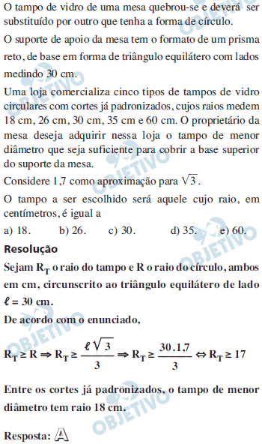
Questão 140

Slide 8
Questão 140

Slide 9
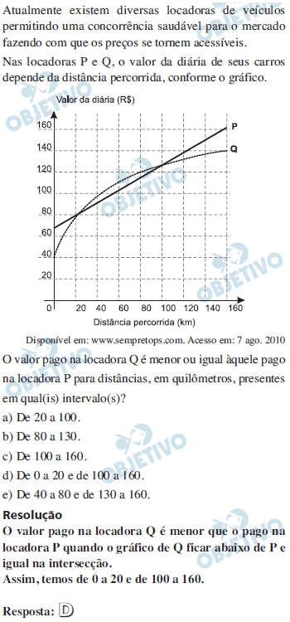
Questão 141

Slide 10

Questão 142

Slide 11

Questão 143

Slide 12
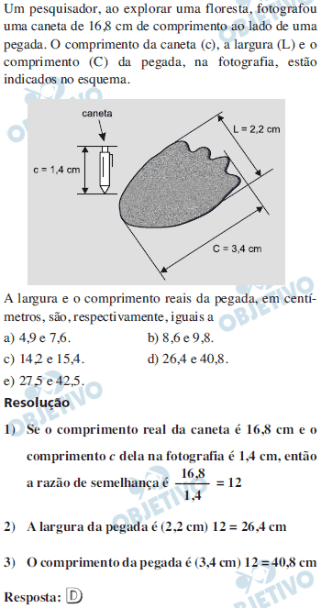
Questão 144

Slide 13

Questão 145

Slide 14
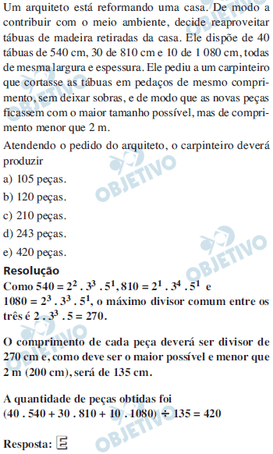
Questão 146

Slide 15
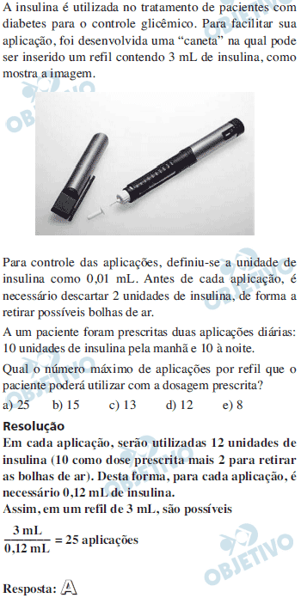
Questão 147

Slide 16
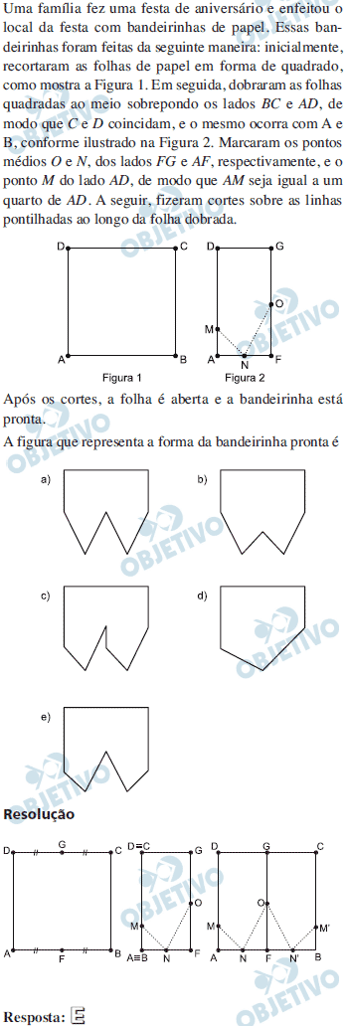
Questão 148

Slide 17
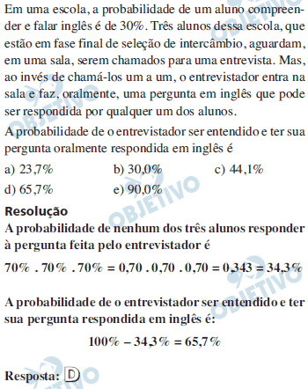
Questão 149

Slide 18
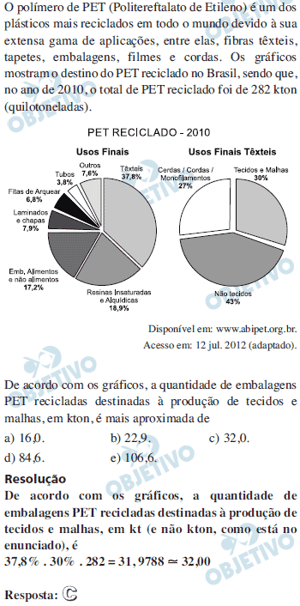
Questão 150

Slide 19
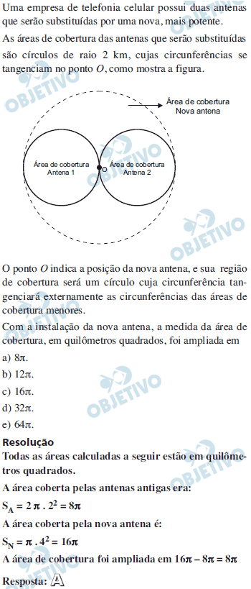
Questão 151

Slide 20
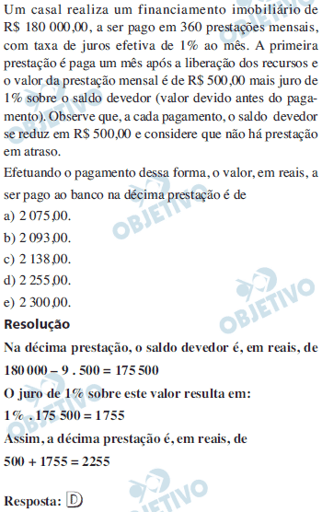
Questão 152

Slide 21
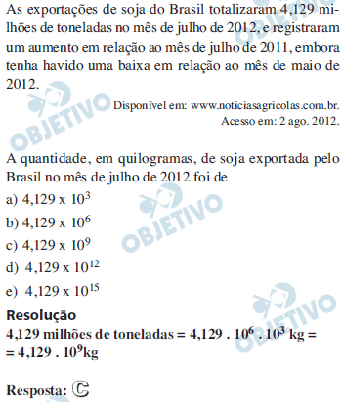
Questão 153

Slide 22
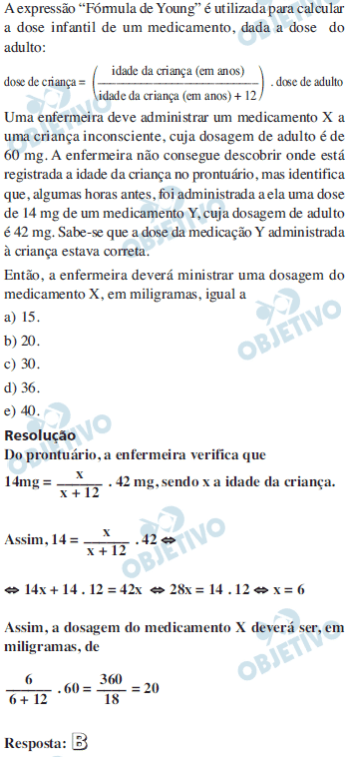
Questão 154

Slide 23
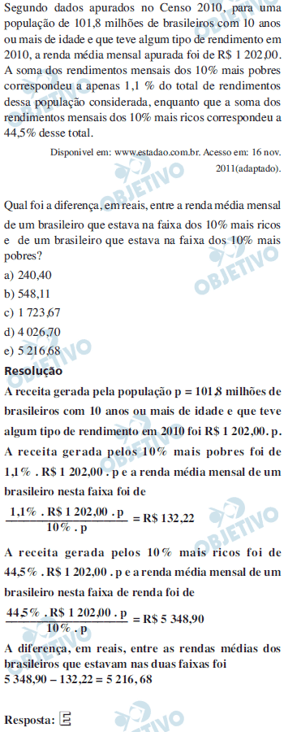
Questão 155

Slide 24
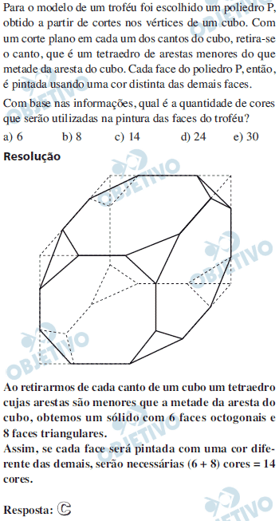
Questão 156

Slide 25
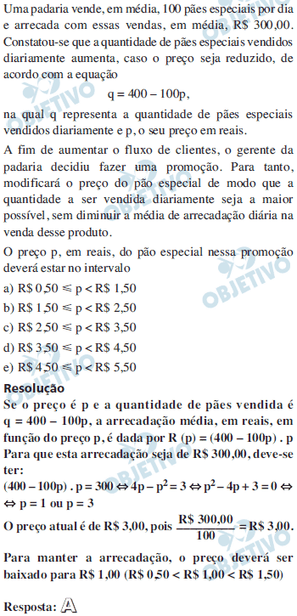
Questão 157

Slide 26
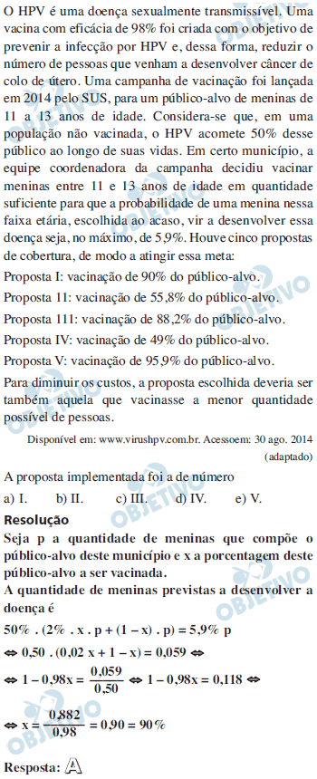
Questão 158

Slide 27
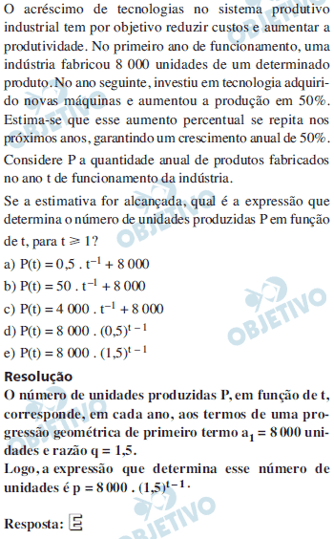
Questão 159

Slide 28
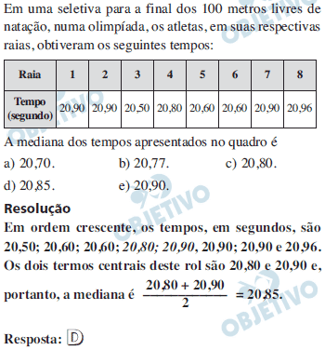
Questão 160

Slide 29
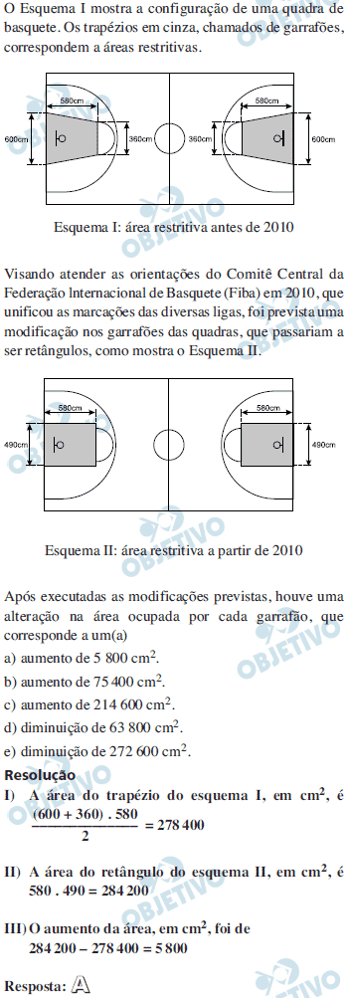
Questão 161

Slide 30
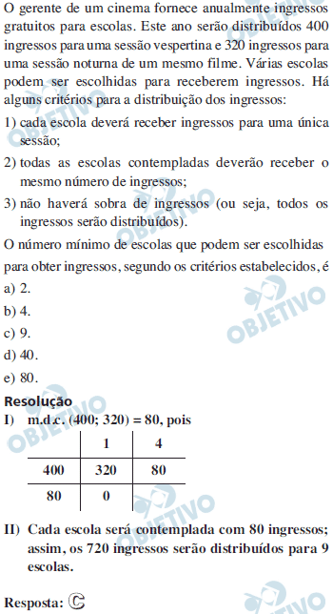
Questão 162

Slide 31
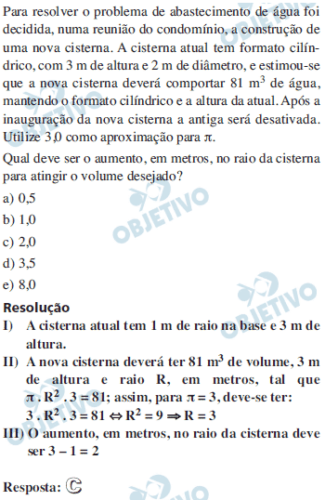
Questão 163

Slide 32
Questão 164

Slide 33

Questão 165

Slide 34
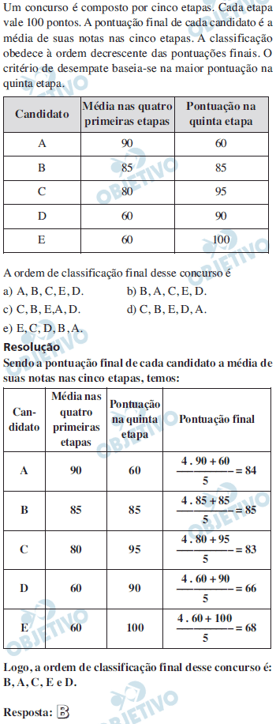
Questão 166

Slide 35
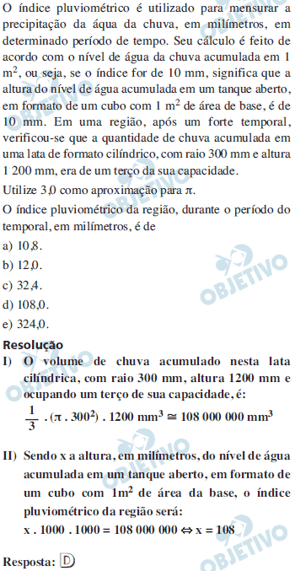
Questão 167

Slide 36

Questão 168

Slide 37
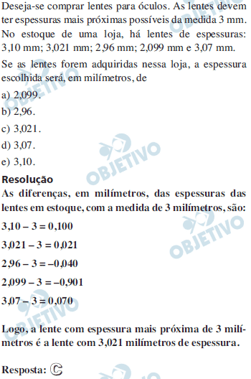
Questão 169

Slide 38
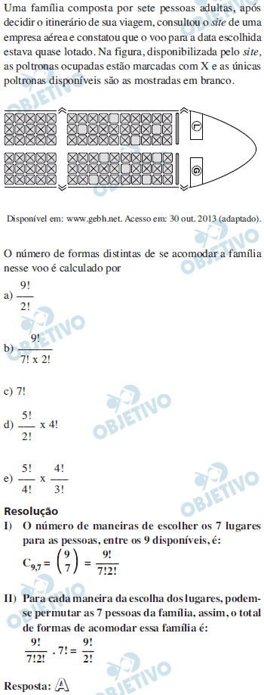
Questão 170

Slide 39
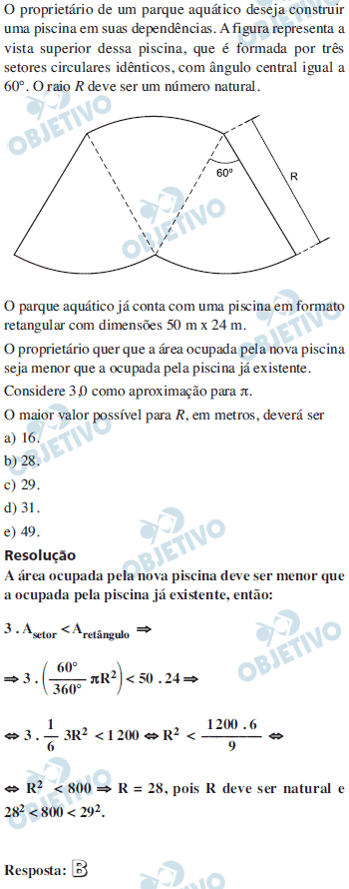
Questão 171

Slide 40
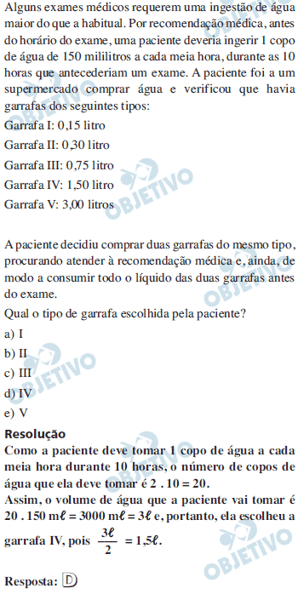
Questão 172

Slide 41
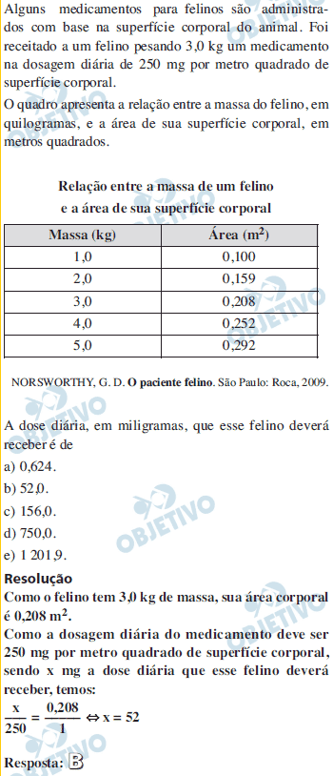
Questão 173

Slide 42
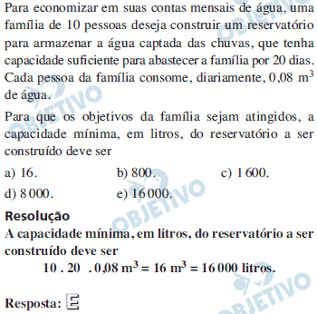
Questão 174

Slide 43
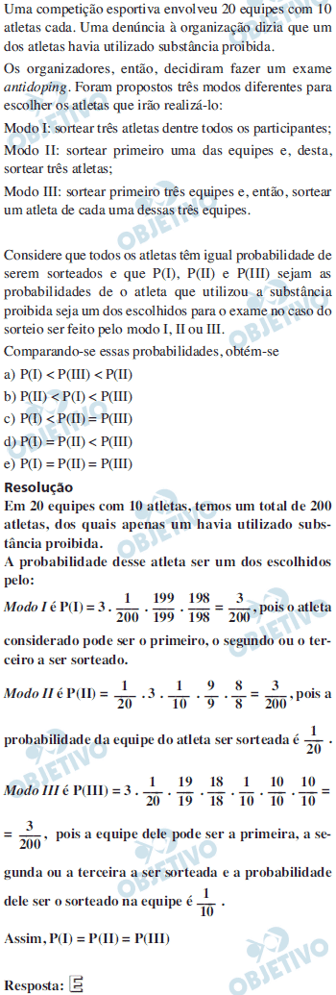
Questão 175

Slide 44
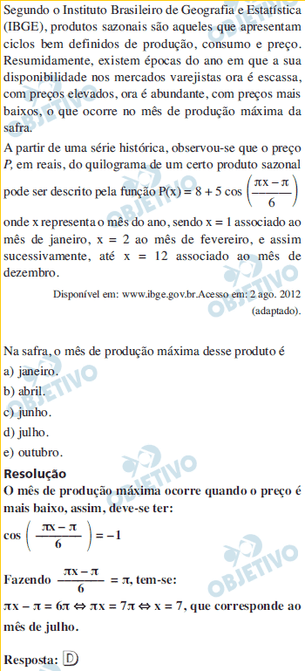
Questões 176

Slide 45
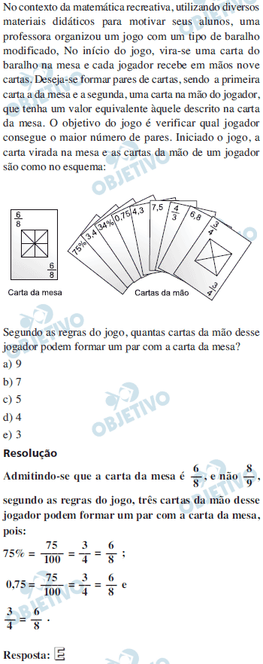
Questão 177

Slide 46
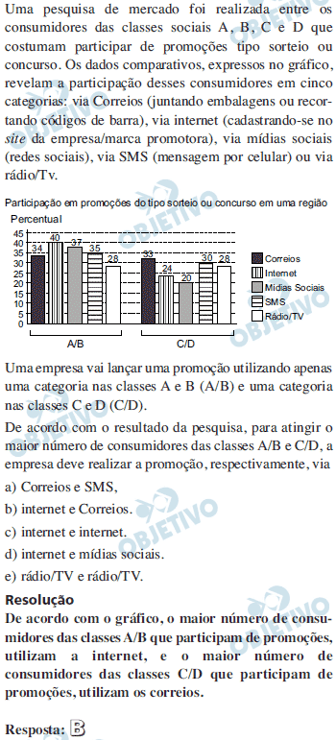
Questão 178

Slide 47
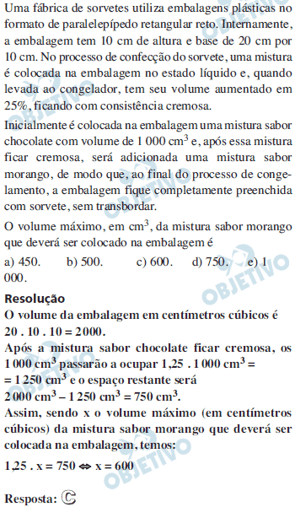
Questão 179

Slide 48
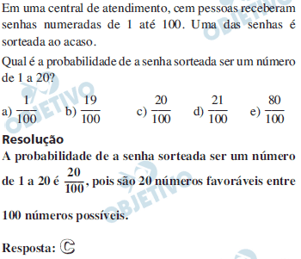
Questão 180

